Slide 1
CHÀO MỪNG CÁC EM ĐẾN VỚI TIẾT TIẾNG VIỆT
Giáo viên: Phạm Thị Vân

Slide 2




Slide 3

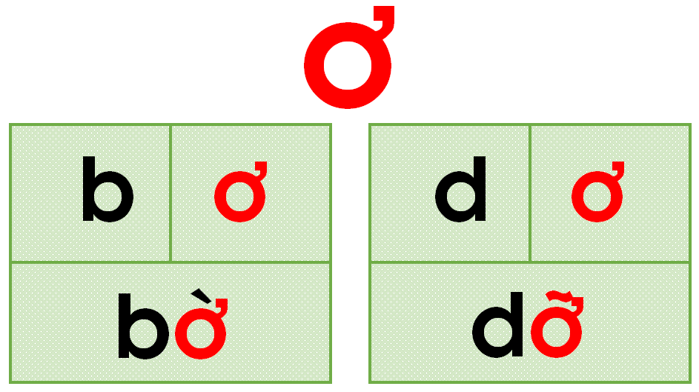

Slide 4


Slide 5

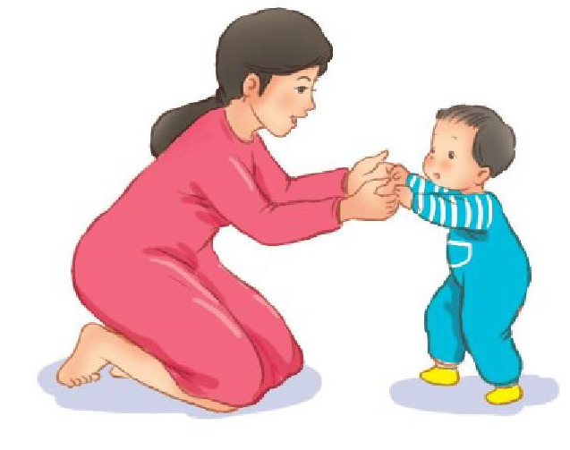


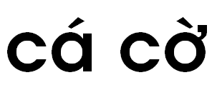
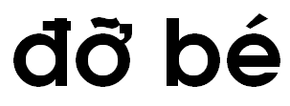

Slide 6


